Slide 1

빅데이터 자연어처리 프로젝트 보고서
2조
김규진, 김준석

Slide 2
투자보고서는 기업의 목표 주가 제공

Slide 3
그러나 중요한 정보는 텍스트 내에 산재

Slide 4
쏟아지는 보고서를 효과적으로 탐색할 방법 필요

Slide 5
투자보고서 활용 주식 추천 시스템 제안
프로그램명
투자보고서 주식 추천 시스템
목표/목적
- 대규모 투자보고서를 기반으로 지능적이고 설명 가능한 주식 추천 시스템 구축 - 사용자의 질문 의도를 파악하여, 적절한 기능(검색, 추론, 웹 탐색 등)을 선택적으로 실행하는 지능형 에이전트 시스템 개발

Slide 6
예시 1: 종목 추천 사용자 질문: “AI 수요 증가로 수혜를 받을 기업을 추천해줘”
시스템 시나리오: 1. 질문 분석 → 쿼리 추출 2. AI 키워드 관련 리서치 문서 검색(RAG) 3. 문맥 요약(Summarize) 4. 요약된 문맥 기반으로 종목 도출(Integrated Context) 5. 최종 응답 + 출처 제공(Self-Reasoning)
예시 2: 최신 정보 요구 사용자 질문: “최근 반도체 시장 전망은 어때?”
시스템 시나리오: 1. 질문 분석 → 최근 정보 필요 2. 실시간 뉴스 검색(Web Search) 3. 문맥 요약(Summarize) 4. 리포트와 웹정보 종합 분석(Self-Reasoning)

Slide 7
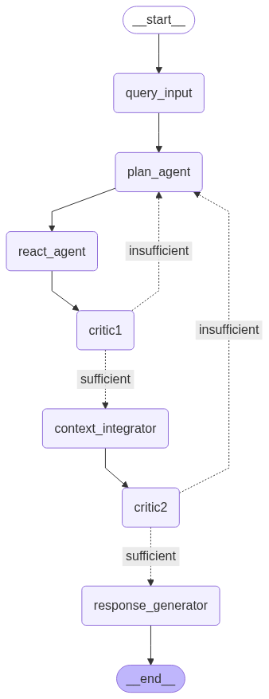
class MyState(TypedDict): query: str # 사용자의 원본 질문 plan: str # ReAct Agent가 수립한 행동 계획 (내부 reasoning 포함) tool_outputs: list # 각 함수의 출력 결과들 (RAG 결과, 웹검색 결과 등) info: list # 정제된 tool_outputs integrated_context: str # 통합된 문맥 (ContextIntegrator 결과) final_response: str # 최종 응답 critic_feedback: str # Critic의 평가 결과 search_counter: int # 검색이 진행된 횟수 max_search_counter: int # 검색의 최대 횟수 counter: int # integrated context add가 진행된 횟수 max_counter: int # integrated context add의 최대 횟수 messages: Annotated[Sequence[BaseMessage], add_messages]
[1] User Query
[2] Plan Agent
- 사용자의 질문을 받아서 행동 계획을 수립
[3] React Agent
- 계획에 따라 필요한 툴을 호출하여 정보를 수집
- 수집된 정보는 tool_outputs에 저장
- 수집된 정보에 따라 info를 업데이트
[4] Critic 1: Plan & Info 충분한가?
- 현재의 계획과 수집된 정보가 충분한지 평가
충분하지 않다면 개선 사항을 제안
[5] Context Integrator: 통합 플랜 실행
- 수집된 정보를 바탕으로 통합된 문맥을 생성
- integrated_context에 저장
[6] Critic 2: 응답 생성 전에 충분한가?
- 통합된 문맥이 최종 응답을 생성하기에 충분한지 평가
충분하지 않다면 개선 사항을 제안
[7] Response Generator: 최종 응답 생성
Function Calling Layer
RAG(query)
Summarize(text)
Web Search(query)
Recommendation(context)
Self-Reasoning(context)

Slide 8
실제 동작 과정 ----
완성 후 추가

